Slide 1

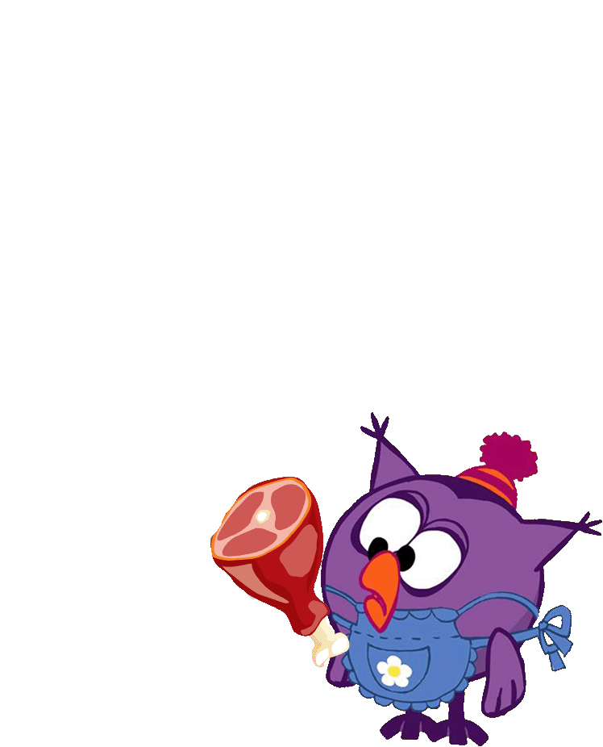
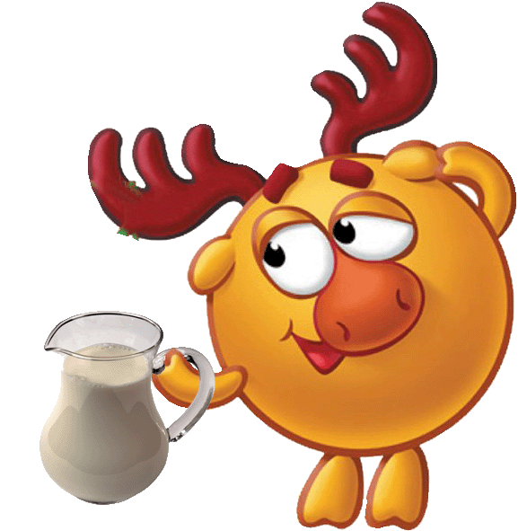

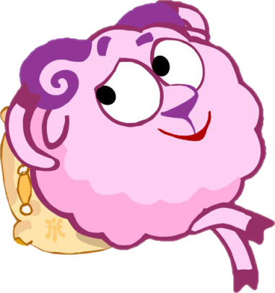
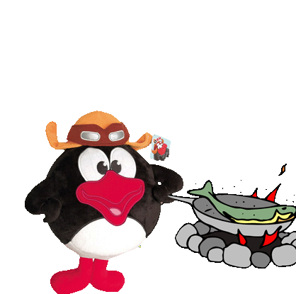
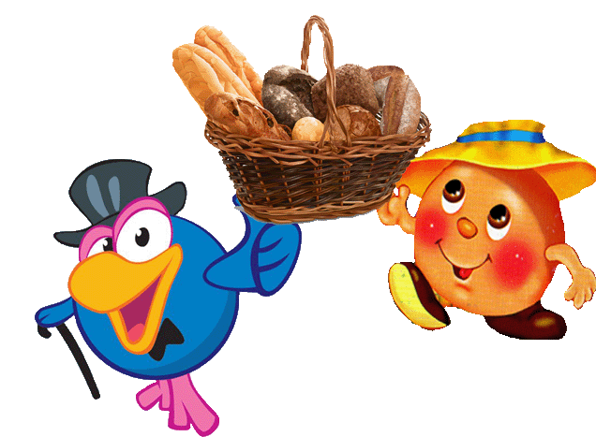
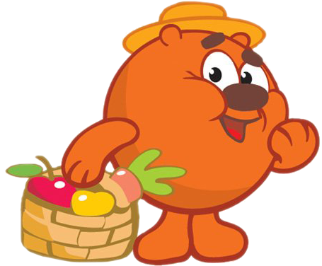
Самые полезные продукты
Выход
Разгадай анаграмму
Я загадаю загадку о молочных продуктах
Вспомни пословицы о хлебе.
Разгадай мои загадки об овощах и фруктах.
Загадки о хлебных продуктах
А мои загадки самые сложные

Slide 2

Молодец
Выход

Slide 3



Найди на поляне отгадку
Далеко на юге где-то
Он растет зимой и летом.
Удивит собою нас
Толстокожий ...
Выход

Slide 4
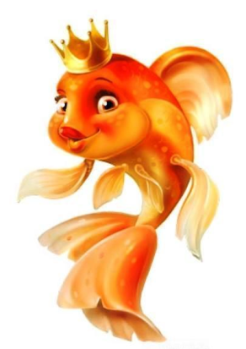

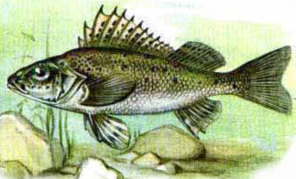
Найди на поляне отгадку
Драчун и забияка в речной воде живет
И маленьким рыбешкам проходу не дает.
Костлявый и колючий, не любит он шутить
Его ведь даже щука не может проглотить
Выход

Slide 5

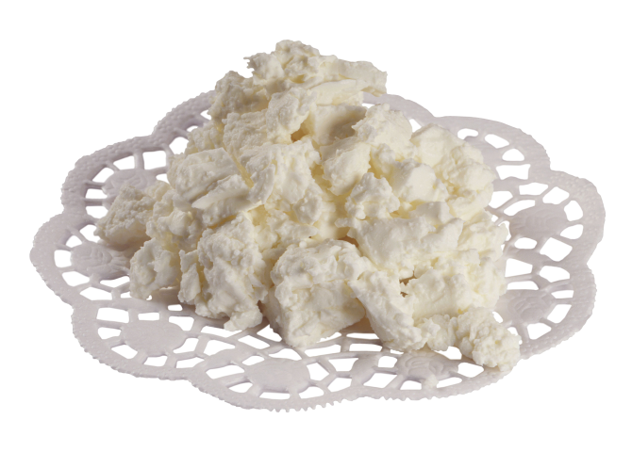
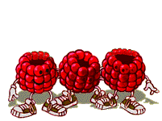
Найди на поляне отгадку
Есть вареники с клубникой
И с картошкой мы едим,
Но вкуснее и полезней
Нам вареники лишь с ним
Выход

Slide 6
Найди продолжение пословицы
Есть хлеб …
(будет и песня.)
(это хорошо.)
(будем есть.)
Выход

Slide 7
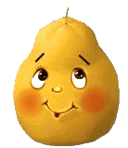
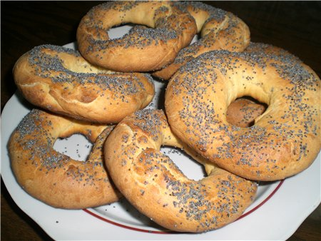

Найди на поляне отгадку
Маленькое, сдобное
Колесо съедобное.
Я один его не съем,
Разделю ребятам всем.
Выход

Slide 8



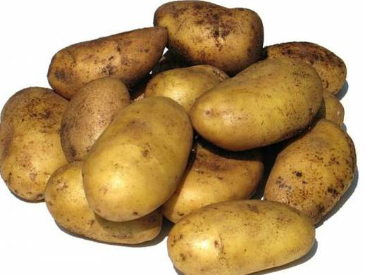
Разгадай анаграмму
ЛЕФОТКАРЬ
Выход

